Slide 1







QUICK AND EASY EDITING FOR BEGINNERS PRESENTATION TEMPLATES
온,습도 원격관리
웹 애플리케이션
손승일

Slide 2



아이디어 및 설계

Slide 3
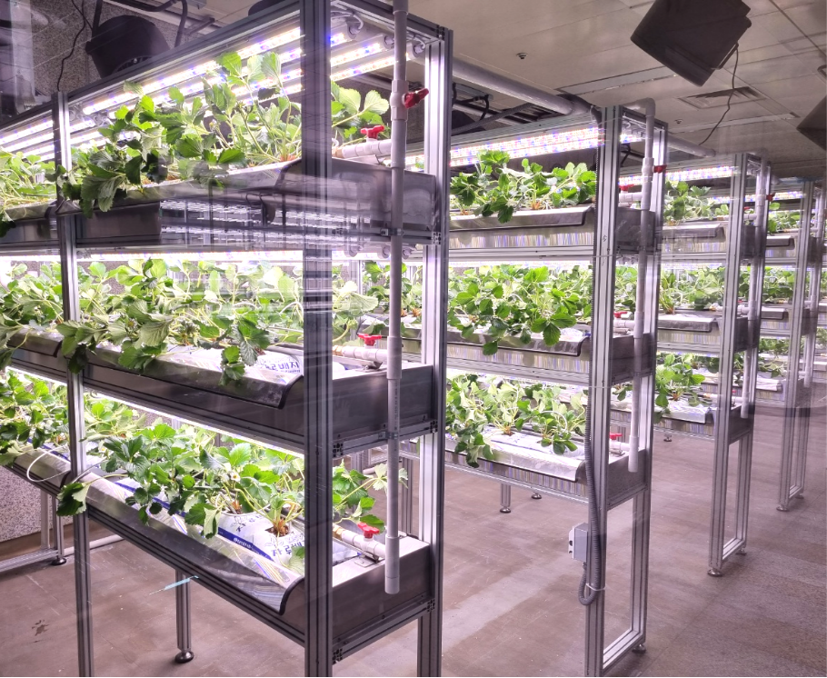


스마트 팜
장기적인 온습도 관리가 필요한 스마트팜
많은 수를관리하려면 원격이 용이하다.

Slide 4
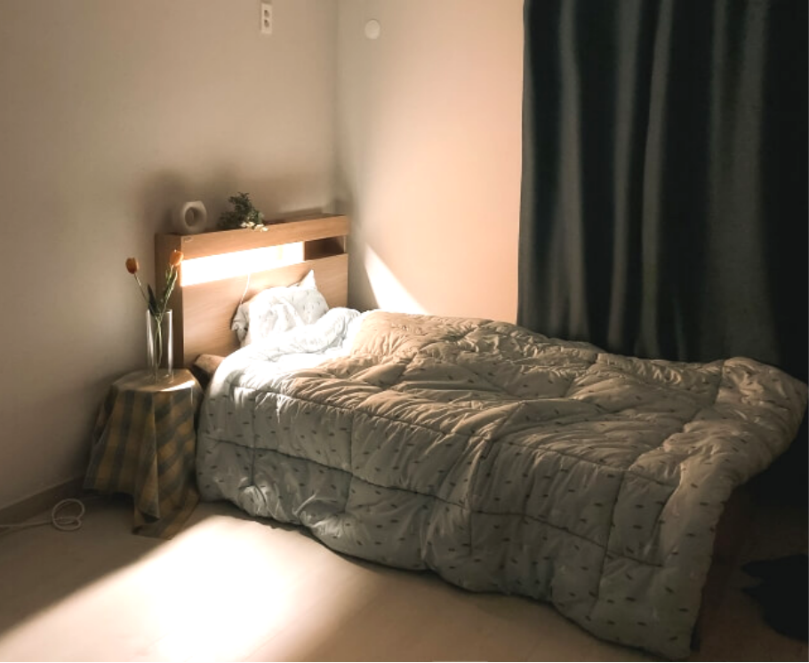
주택 내부 관리
주거구역 내부의 환기를 컴퓨터로 손쉽게
모터에 연결하는 물건에 따라 사용범위가 늘어난다
ex) 커튼, 창문

Slide 5
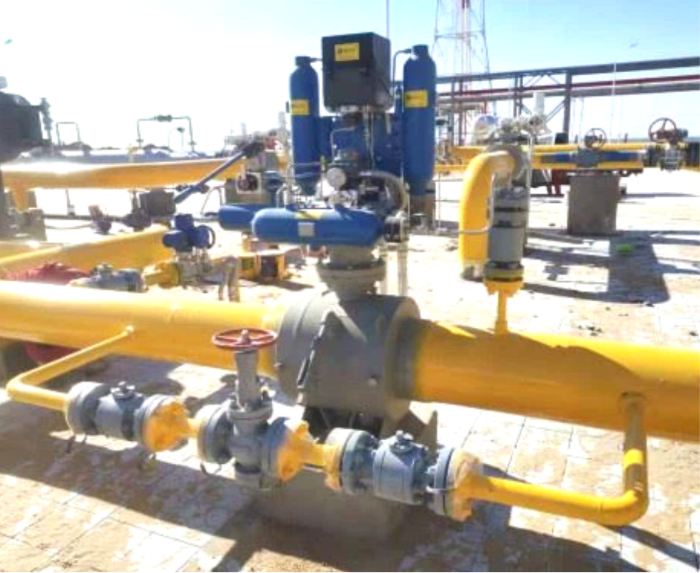
가스 관리
센서만 바꾸면 가스의 경우에도 사용가능
가스의 농도, 가스를 보관하는통의 압력을 읽는 센서 사용
가스관리 시스템으로 변경 용이

Slide 6

결과 화면

Slide 7

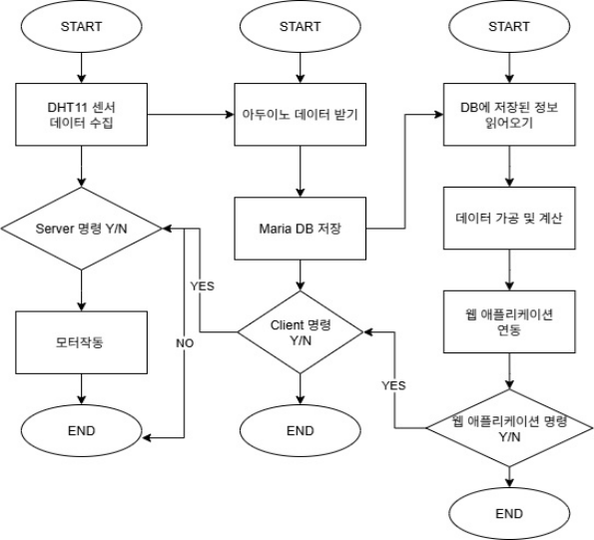

설계
각 역활
1
아두이노 : 데이터수집, 모터, LCD로 온습도 표시
2
라즈베리 파이 : 데이터 저장, 아두이노와 우분투 연결
3
우분투 : 웹 애플리케이션 제어, 데이터 읽고 활용
모터 제어명령 하달
WWW.MIRICOMPANY.COM

Slide 8

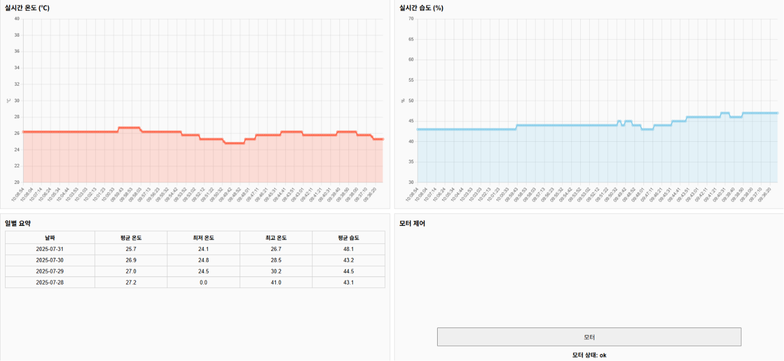
결과 화면

Slide 9
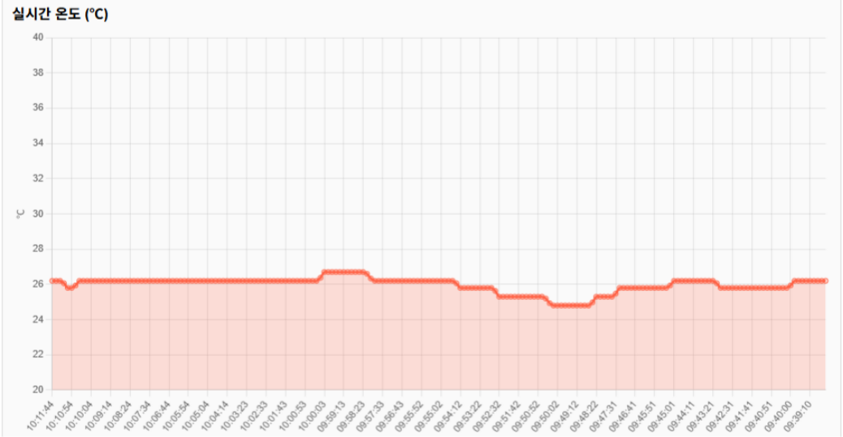
결과 화면
실시간 온도 변화 그래프
최근 30분정도의 온도 변화를 알려준다.

Slide 10
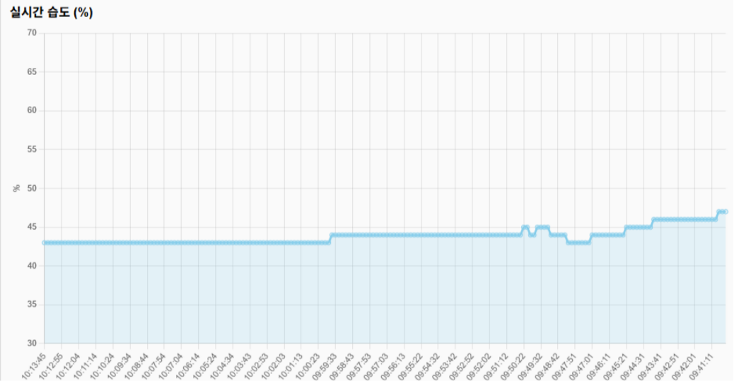
결과 화면
실시간 습도 변화 그래프
최근 30분정도의 습도 변화를 알려준다.

Slide 11
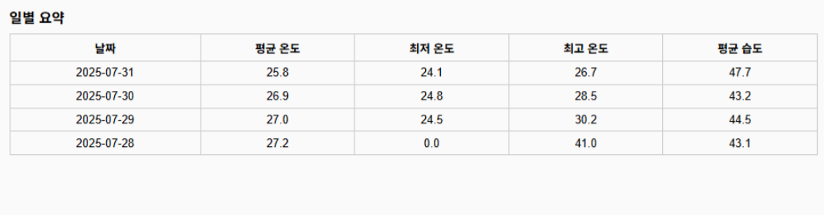
결과 화면
일별 요약
각 날짜의 평균온도, 최저온도, 최고온도, 평균습도를
알려준다.

Slide 12
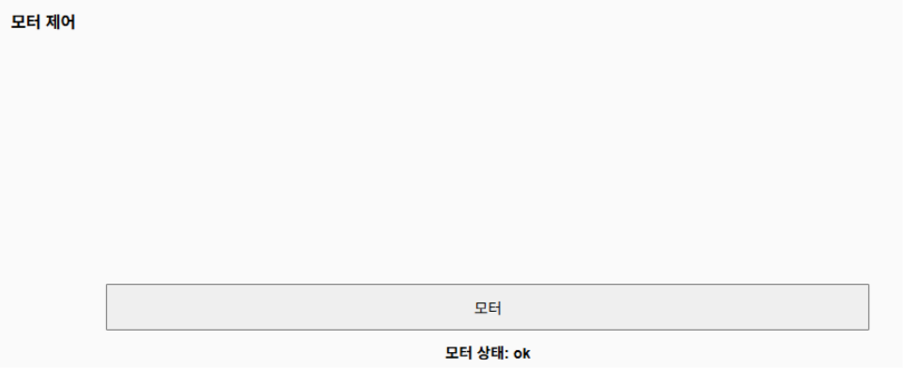
결과 화면
모터 제어
실시간 온습도를 확인하면서 사용자 임의로
아두이노의 모터를 작동시킬 수 있다.

Slide 13
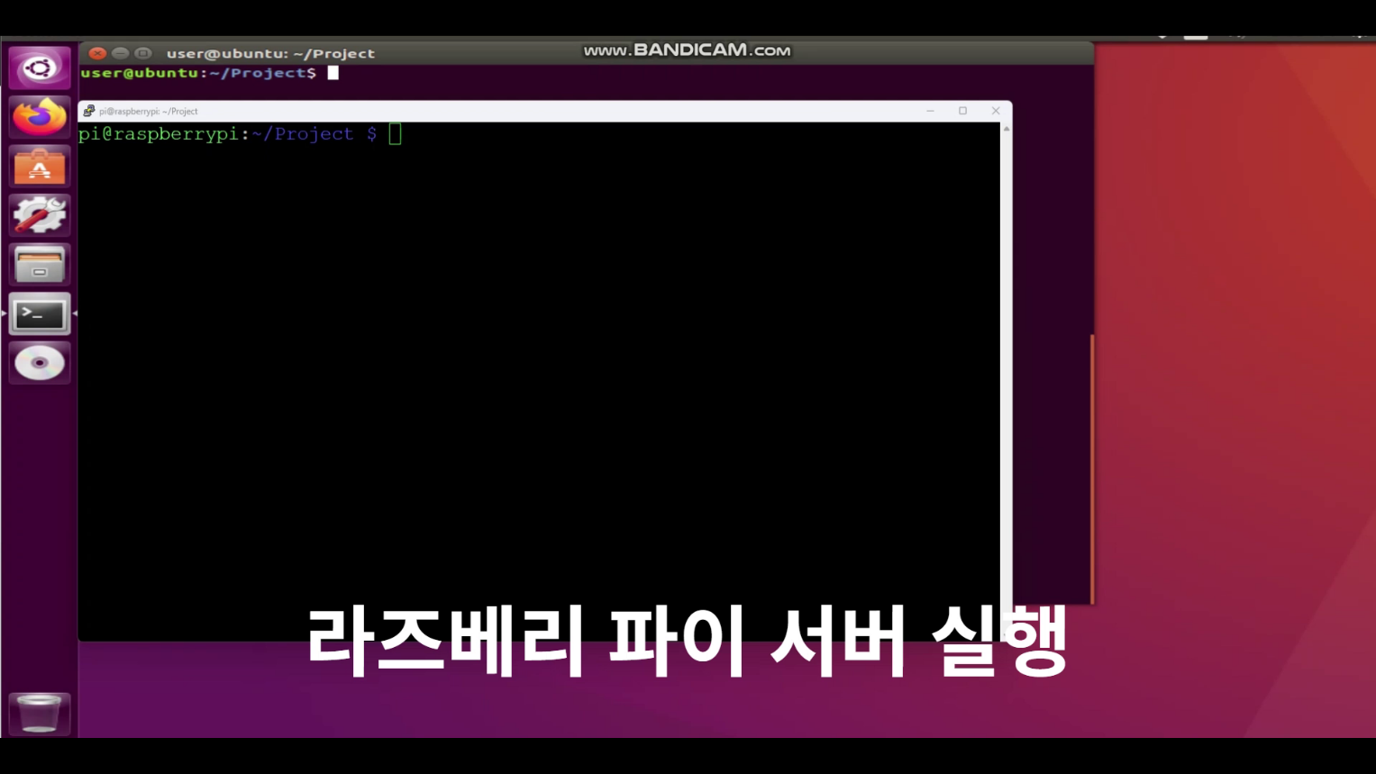

Slide 14

추후 개선사항

Slide 15




추후 개선사항
01
02
03
모터 제어
일별 요약
실시간 온습도 수치 제공
사용자가 임의로 설정한 값에 따라 자동으로 변경
사용자가 요약표에서 보고싶은 값을 설정 가능하게 변경
그래프 만으로는 실시간 온습도 파악이 힘듦

